Slide 1
프로젝트 관련 연구 발표
영화 예매 반응형 웹 사이트 제작
(Producing responsive web site for booking movie)
컴퓨터SW 15050044 이인곤
15050045 이재우
15050062 최현수

Slide 2
목차
프로젝트 주제
기존 웹사이트 분석 및 유사 연구 분석
기존 시스템과 진행 프로젝트의 차이점
공부하고 있는 내용 및 프로젝트 진행 상황

Slide 3
주제
앱을 사용하지 않고도 다양한 모바일 기기에서, 모든 사용자가
불편함 없이 영화를 예매할 수 있는 영화 예매 반응형 웹 사이트를
제작한다.

Slide 4
기존 웹 사이트 장단점 분석
예매 사이트 대표 3사 (롯데시네마, CGV, 메가박스)
Yes 24 영화, 인터파크 영화 (참조 : 티켓링크)
통신사 영화 예매
개인 사설 영화 웹 사이트(무비파이, 시네마천국, 맥스 무비)

Slide 5
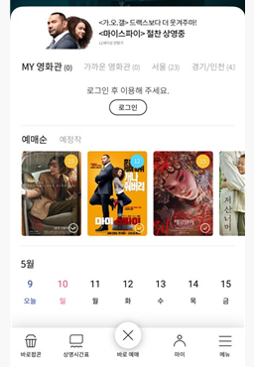
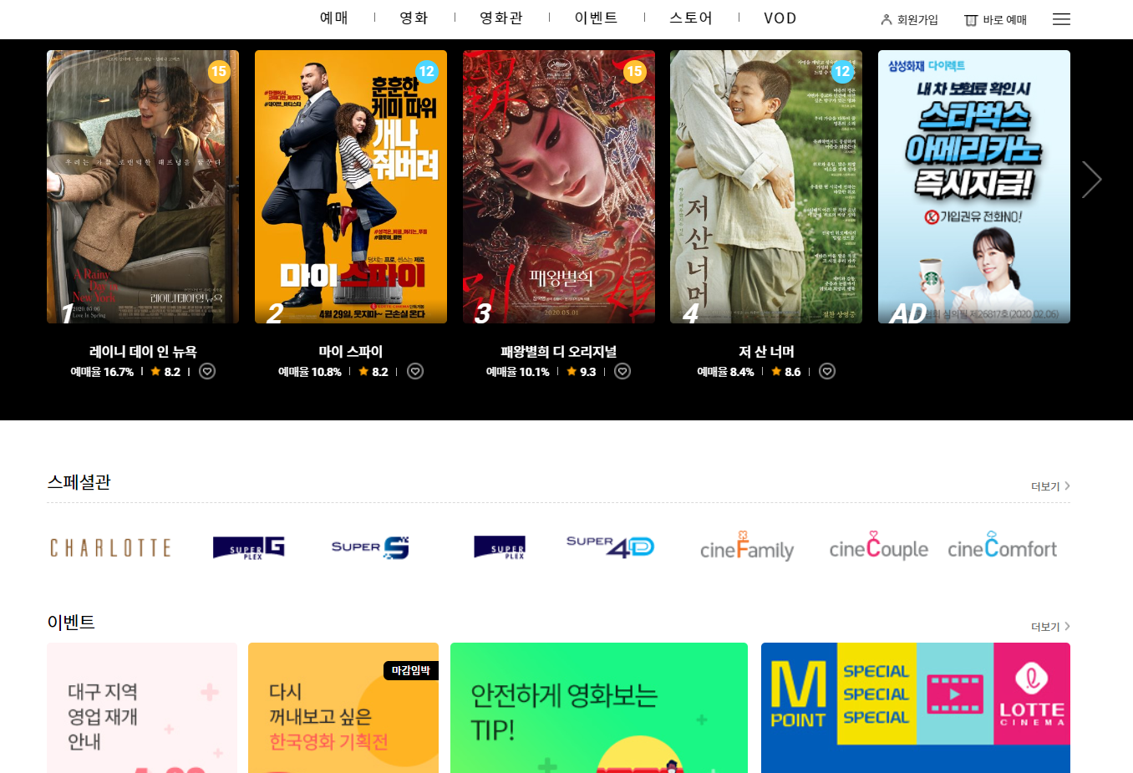
롯데시네마 (반응형)

Slide 6
롯데시네마 (반응형)
장점
영화 예매 전 영화에 대한 자세한 정보를 얻기 쉽다. (평점, 예매율, 누적 관객수 등)
모바일 웹 및 앱 같은 경우 UI가 사용자가 사용하기에 편리하다.
단점
로그인 및 마이 페이지 찾기가 쉽지 않다.
한 화면에 많은 걸 담기 위해서 복잡해졌다.
자주 이용하는 사람이 아니면 어떤 메뉴가 어디에 있는지 찾기가 불편하다.

Slide 7
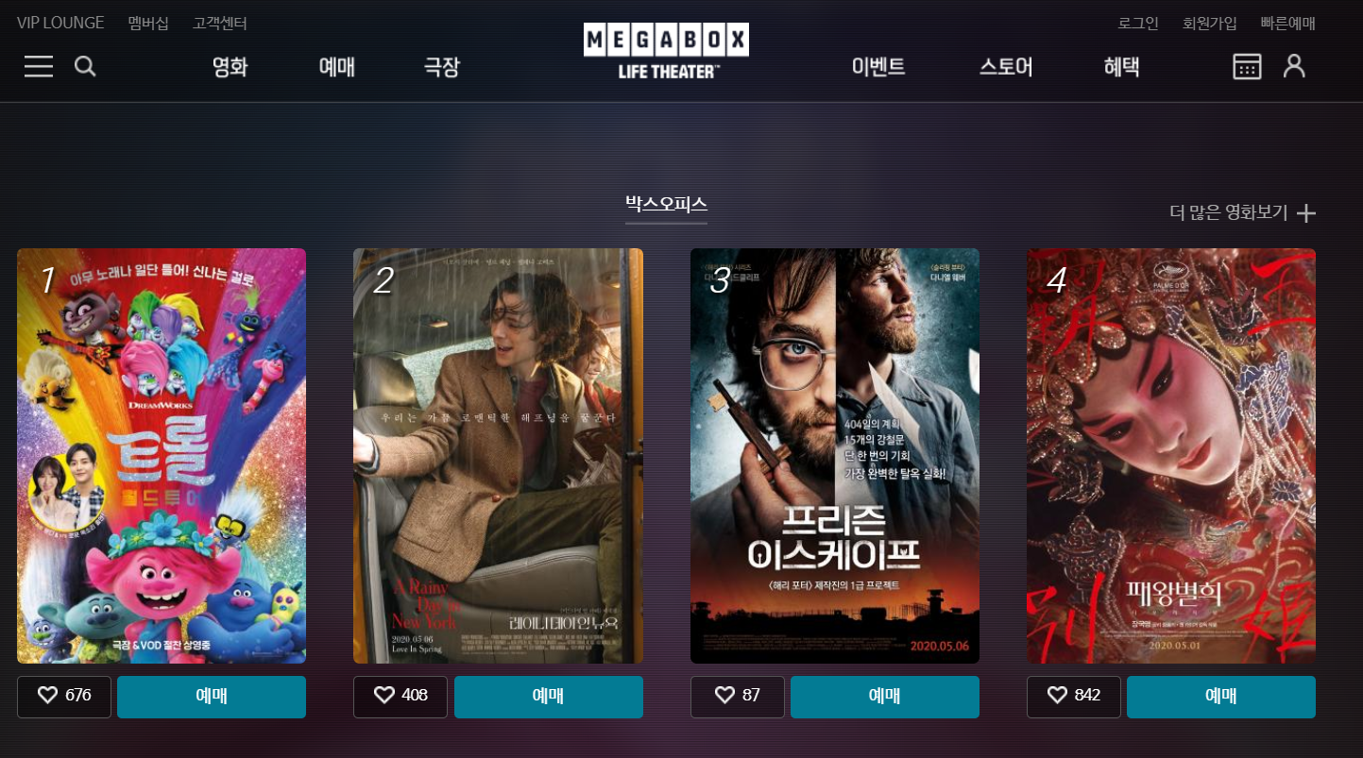
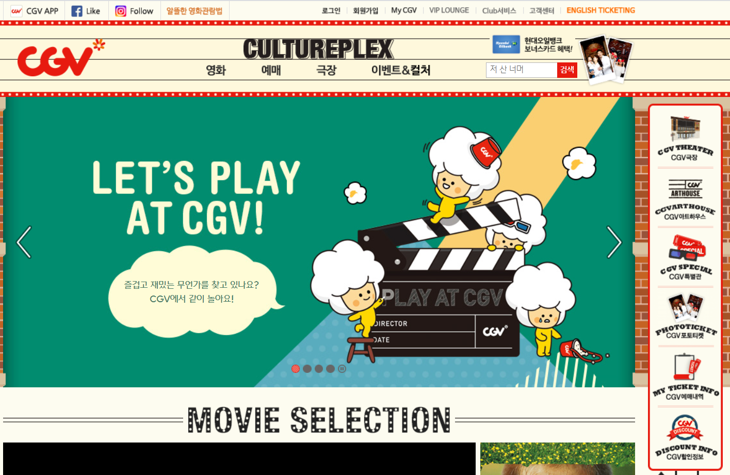
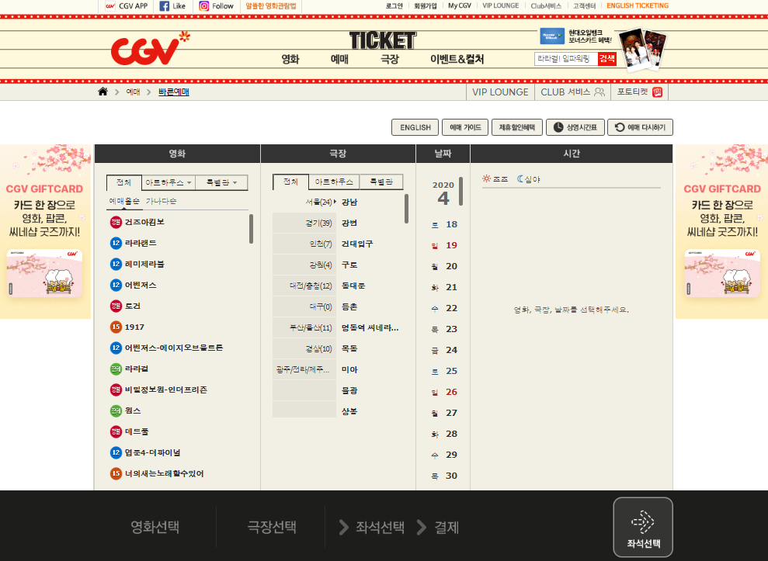
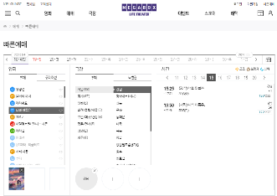
CGV, 메가박스 (적응형)

Slide 8
CGV, 메가박스 (적응형)
메가박스
장점
- 화면 구성이 번잡하지 않고 단순하다.
- 사용자 입장에서 필요한 기능들만이
메인에 나와있다.
- 로그인 하지 않은 상태에서도 자리 선택
단계까지 접근 할 수 있다.
단점
- 예매화면이 플래시 상에서 이루어지므로
잘못해서 뒤로가기를 누르면 예매 페이지를
벗어나게 된다.
- 좌석을 변경 할때마다 팝업창이 뜬다.
CGV
장점
- 기능 구성은 단순하다.
- 예매 중 예매 다시하기 기능이 있어 원할 때 언제든
다시 처음으로 돌아갈 수 있다.
단점
- 화면 디자인이 번잡하여 보기 불편하다.
- 예매화면이 플래시 상에서 이루어지므로
잘못해서 뒤로가기를 누르면 예매 페이지를
벗어나게 된다.
- 좌석을 변경 할 때마다 팝업창이 뜬다.

Slide 9
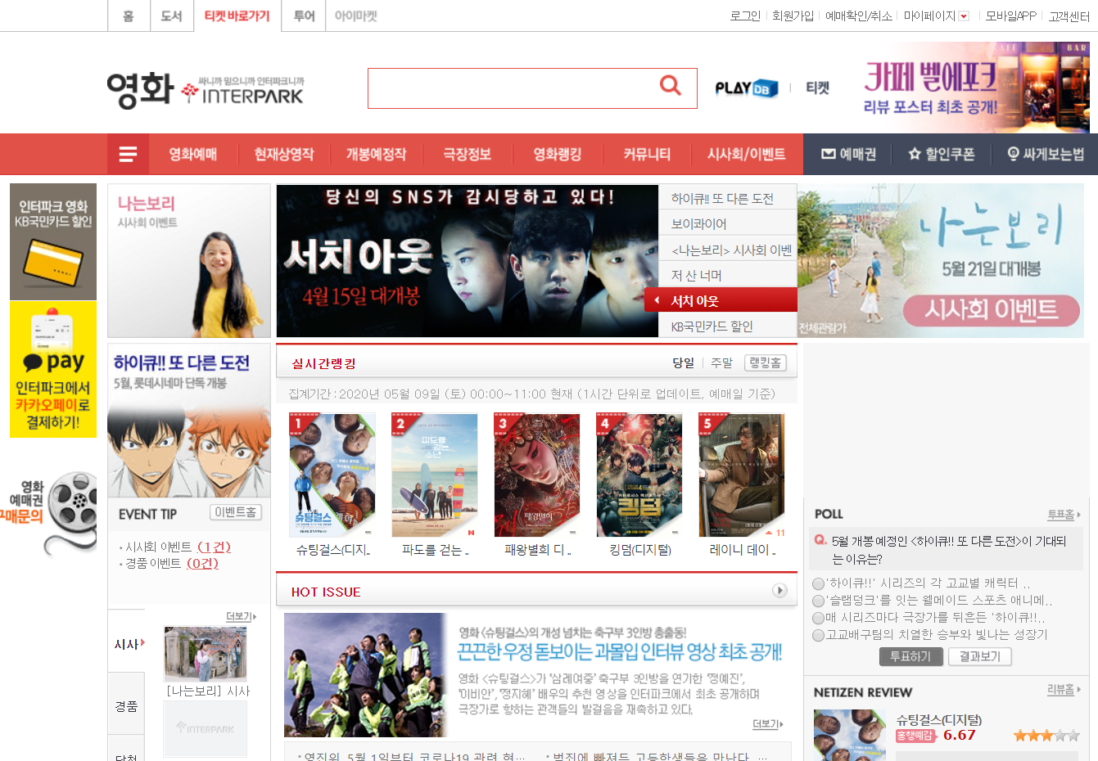
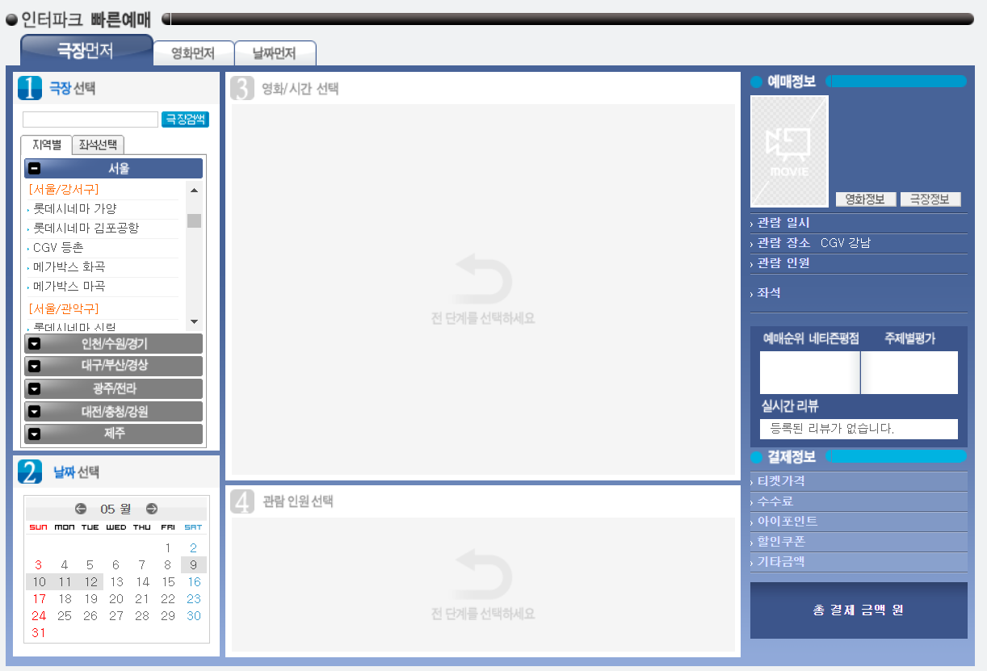
인터파크 영화 예매 (적응형)

Slide 10
인터파크 영화 예매
장점
모든 영화관을 합쳐서 볼 수 있다.
극장, 영화, 날짜 우선순위를 지정할 수 있다.
다른 사이트 들과 다르게 커뮤니티가 있다.
단점
많은 정보를 담고 있고 홈페이지 가시성이 현저히 떨어진다.
내가 원하는 정보를 찾기 쉽지않다.

Slide 11
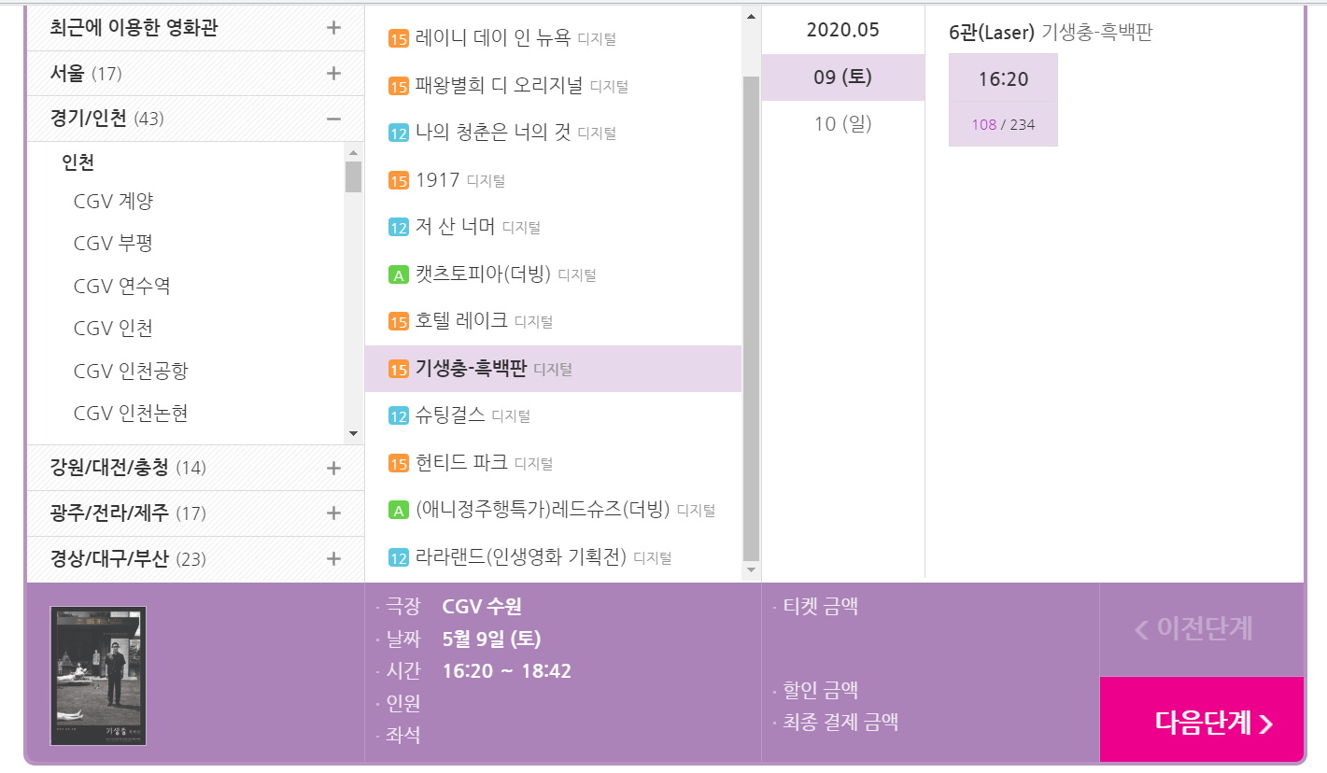
통신사 영화 예매
간단하게 홍보나 광고 없이 예매만 가능
2D영화만 예매가 가능 하며 특별관은 예매 불가능
로그인 전에는 영화에 관한 정보를 볼 수 없음
사이트 내에 RIA를 이용한 것이 아닌 팝업으로 창을 새로 띄움

Slide 12
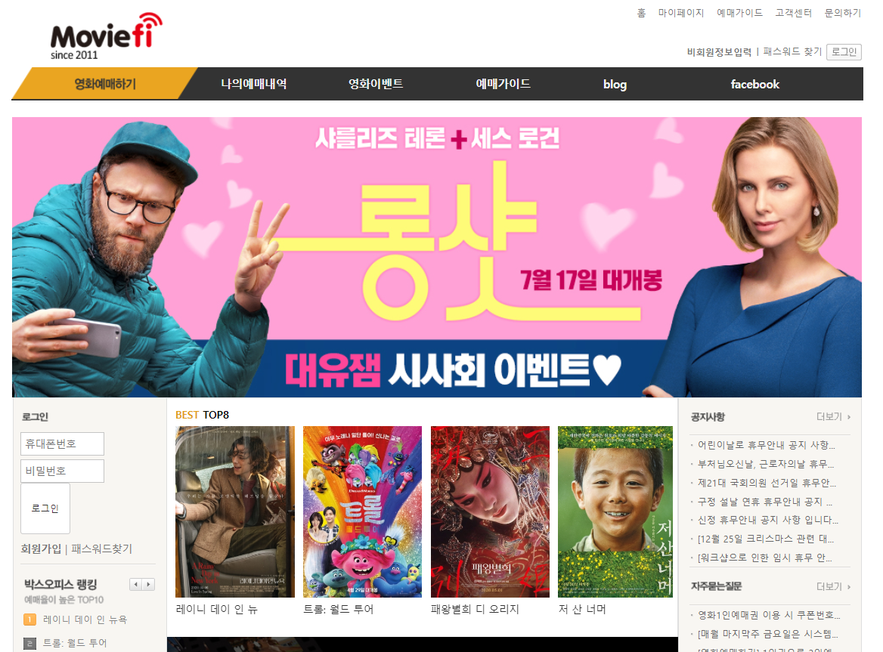
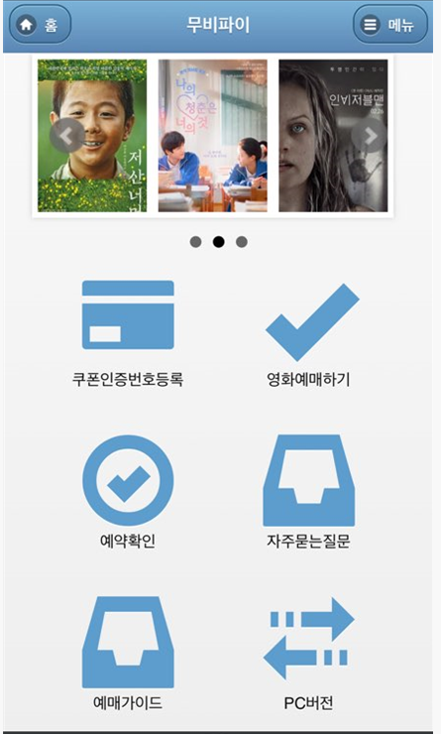
사설 사이트(예매 대행 사이트)

Slide 13
사설 사이트(예매 대행 사이트)
장점
저렴하다.
홍보나 광고가 적어 보기가 편하다.
모바일 웹이 따로 적용되어 있다.
단점
예매 전 쿠폰을 미리 구입 해야된다.
예매를 하면 취소,변경,환불이 불가
예매 가능 시간이 짧다.

Slide 14
반응형 웹 vs 적응형
적응형
- 선별된 기기 유형에 따라 별도의
독립적인 템플릿이 요구된다.
즉, 별도의 페이지 제작이 필요하다.
- 웹용(www), 모바일용(m) 등 각
디바이스별 도메인이 필요하다.
- 사용자 입장에서 이용하기에 기능들의
아이콘 위치 등이 상이하여 일관성이
떨어진다.
반응형 웹
장점
같은 하나의 도메인을 사용할 수 있다.
ex) 롯데시네마 : https://www.lottecinema.co.kr/NLCHS/
yes 24 영화 : https://movie.yes24.com/
유지보수가 간편하다.
브라우저 크기에 따라 디바이스의 모드(가로,세로)에 따라 자연스럽게
반응하는 레이아웃
검색엔진 노출이 용이하다.
구축비용이 감소된다.
단점
페이지 로딩 시간이 길다.

Slide 15
기존 시스템과 진행 프로젝트의 차이점
기존에 있는 다른 사이트들보다 더 쉽게 로그인 및 사용자 정보 관리에 용이하게 제작
화면 구성을 최대한 단순하게 하고, 보다 보기 쉬운 UI 설계로 가시성을 높게 제작
다양한 디바이스에서 각 화면의 크기에 맞게 자동 구성되는 반응형 웹으로 제작

Slide 16
공부하고 있는 내용
JSP 및 웹 프로그래밍에 필요한 언어
- 각종 서적 및 코드 사이트 참고
반응형 웹
- 각종 서적 및 Bootstrap / CSS 관련 사이트 참고
예매 화면 구성
- 리치 인터넷 애플리케이션(RIA) or 팝업창
- 어도비 플렉스(Abobe Flex), 자바 에프엑스(JavaFX), MS 실버라이트 등 조사
- JSON, AJAX 등 관련 서적 및 사이트 참고
- 각종 서적 참고

Slide 17
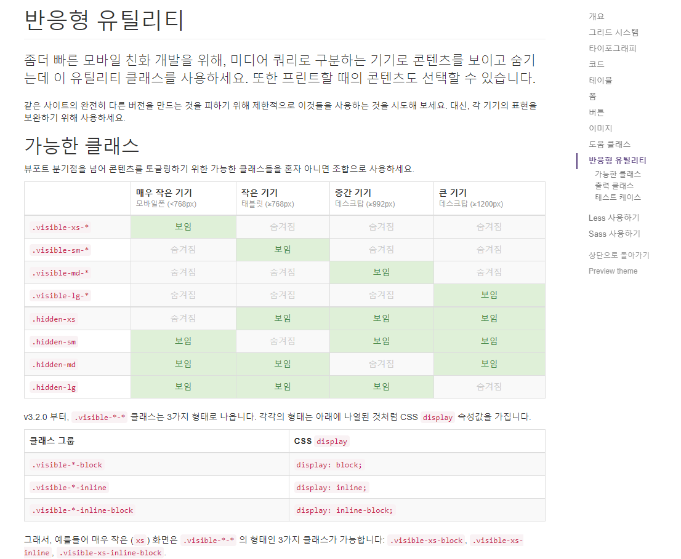
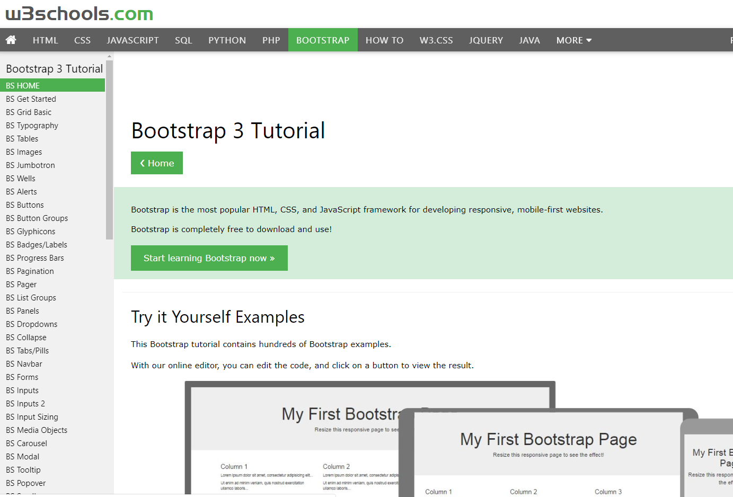
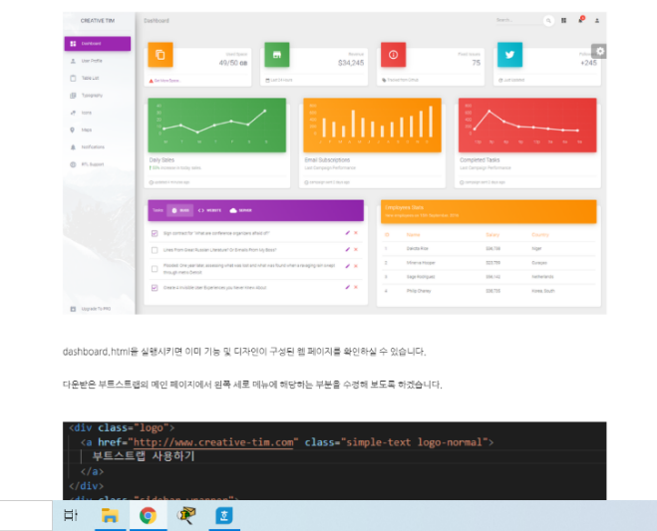
반응형 웹
https://blog.naver.com/didim365_?Redirect=Log&logNo=221599896995
http://bootstrapk.com/
https://www.w3schools.com/bootstrap/default.asp
위의 링크와 같이 진행하려는 부트스트랩을 이용한 반응형 웹에 관련된 자료들이 많다.

Slide 18
프로젝트 진행 상황
기존 웹 사이트 조사 및 장단점 분석 완료
웹 사이트 제작에 필요한 환경 구성 완료(개발 언어, 필요한 시스템 및 SW 환경, DB 환경 …)
반응형 웹에 대한 조사 및 분석 완료
코딩을 위한 공부 중 …
화면 구성 및 UI 설계 중 …
화면 구성 및 UI 설계 완료 후 코딩에 들어갈 계획

